Slide 1





互動式網頁
程式設計與應用
Bootstrap5
陳世曄

Slide 2
Bootstrap原名Twitter Blueprint，由Twitter的兩位工程師所開發，目的是製作一套可以保持一致性的工具與框架(framework)。
Bootstrap是目前最受歡迎的CSS框架之一。
用來開發響應式(responsive)、行動優先(mobile first)的網頁。
使用者無須撰寫CSS或JavaScript程式碼,就可以設計出響應式網頁。
目前CSS框架主流為Bootstrap跟TailwindCSS，那…就先以前者為主。

Slide 3
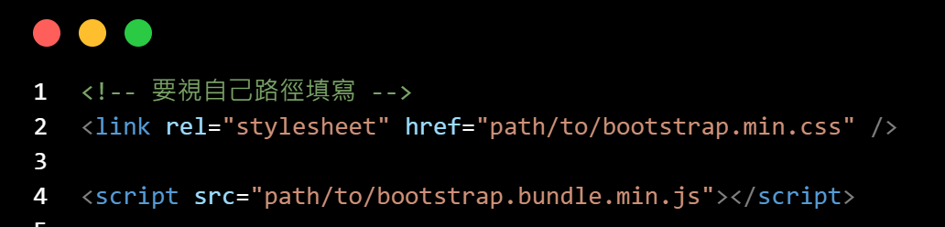
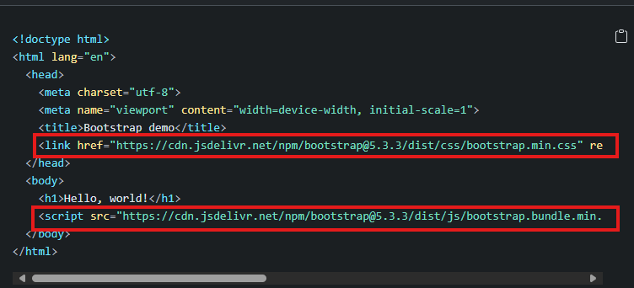
使用Bootstrap套件
【第一種方式：下載Bootstrap編譯檔案進行使用】
至官網下載編譯好的檔案(Download · Bootstrap v5.3 (getbootstrap.com))。
在 HTML 中引入 Bootstrap
【第二種方式：透過CDN(Content Delivery Networks)】
直接使用官網嵌入的Get started with Bootstrap · Bootstrap v5.3 (getbootstrap.com)。

Slide 4
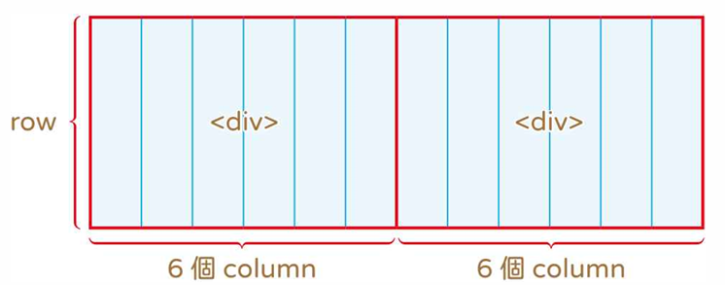
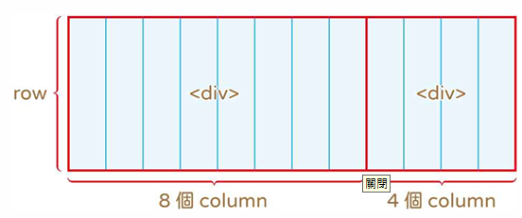
Bootstrap網格系統
Bootstrap網格系統是透過橫向的row(列)和直向的column(行)來設計網頁版面。
它將網頁寬度平均分割為12等分，稱為12個column。
假設要使用兩個<div>元素製作寬度為1:1的雙欄版面，那麼這兩個<div>元素是位於相同的row，並分別占用6個column。
假設要使用兩個<div>元素製作寬度為2:1的雙欄版面，那麼這兩個<div>元素是位於相同的row，並分別占用8和4個column。

Slide 5
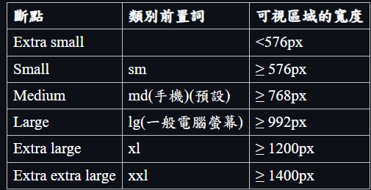
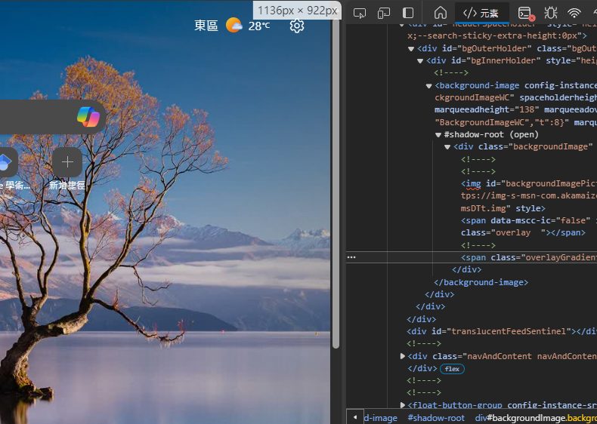
斷點(breakpoint)
斷點的目標是行動優先與響應式設計，使用最少的樣式讓最小斷點能夠運作，然後逐漸調整樣式以適用於較大的裝置。
一般預設是md。

Slide 6
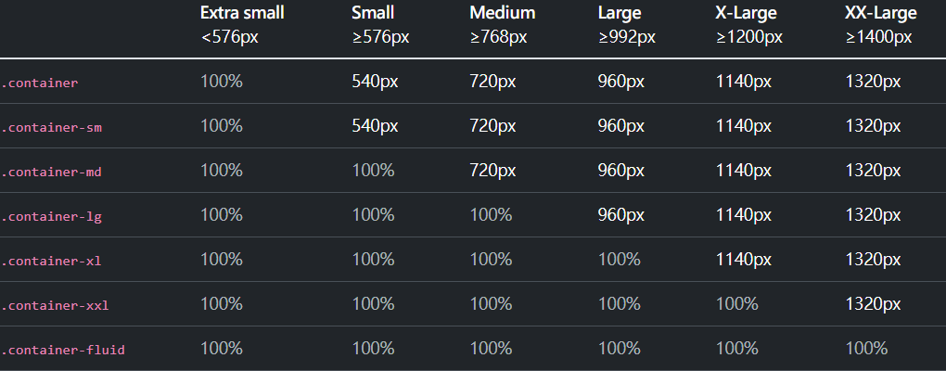
容器(container)
先來看看官方解釋：
`.container`, which sets a `max-width` at each responsive breakpoint.
`.container-{breakpoint}`, which is `width: 100%` until the specified breakpoint
`.container-fluid`, which is `width: 100%` at all breakpoints
講白話就是：
container-fluid：你設的容器寬度為100%(就是旁邊不留白)。
Container：他會適度留白。

Slide 7
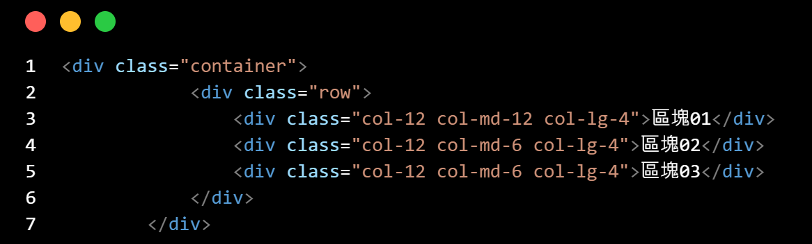
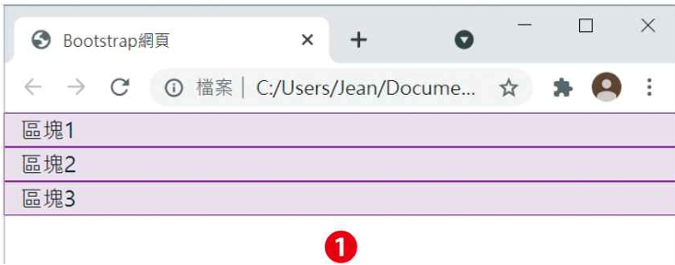
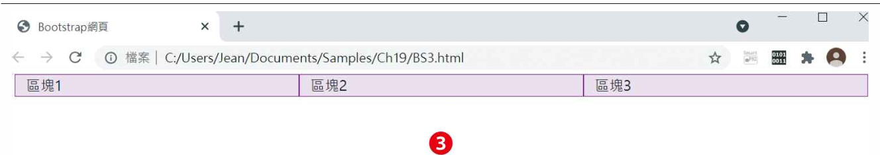
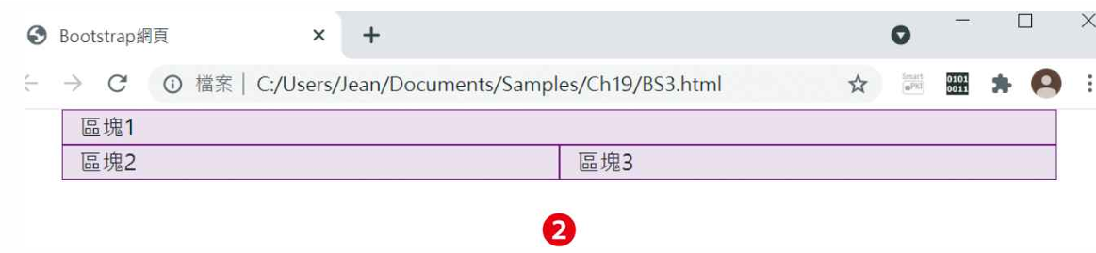
單位寬度(col)
設定每一個欄位佔的大小

Slide 8
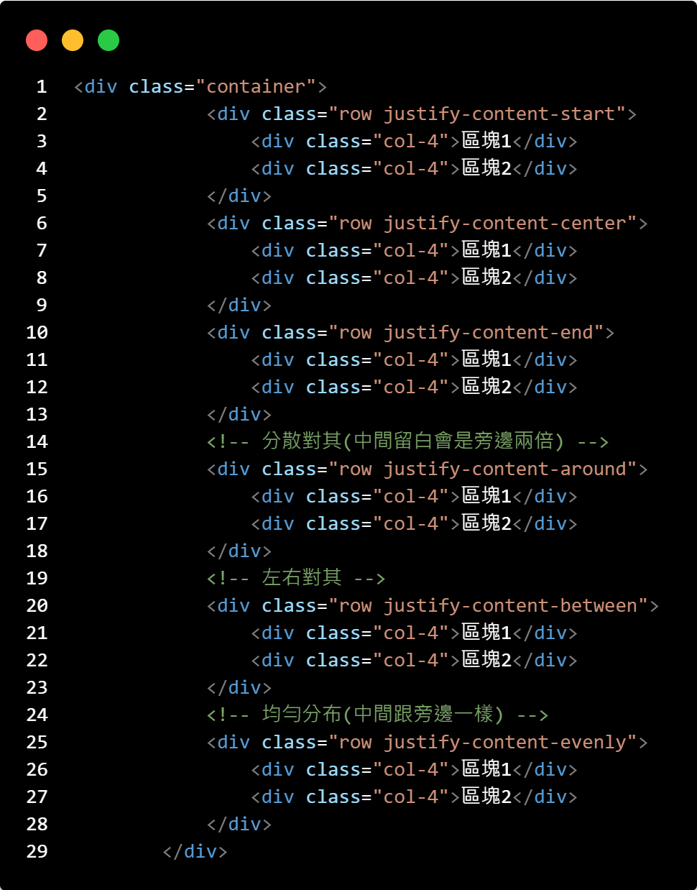
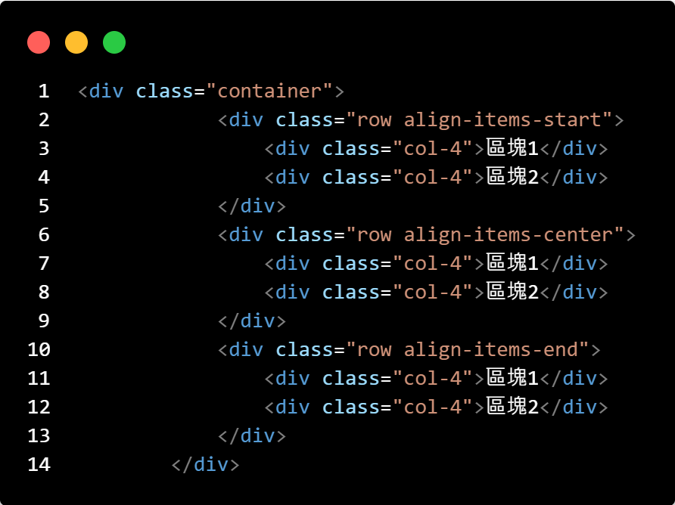
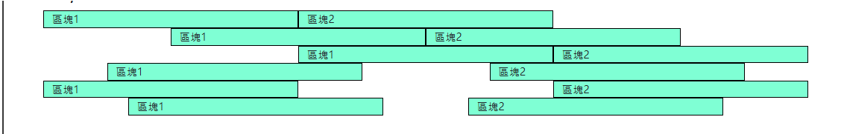
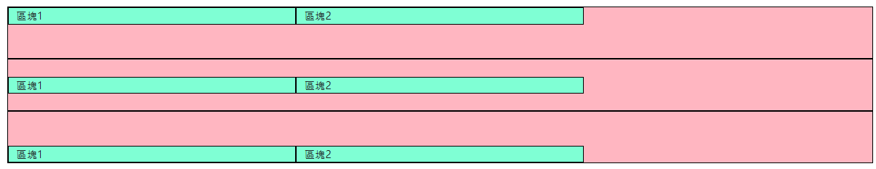
欄的水平對齊方式
【欄的水平對齊方式】
透過justify-content-*。
【列的水平對齊方式】
透過align-itemst-*。

Slide 9
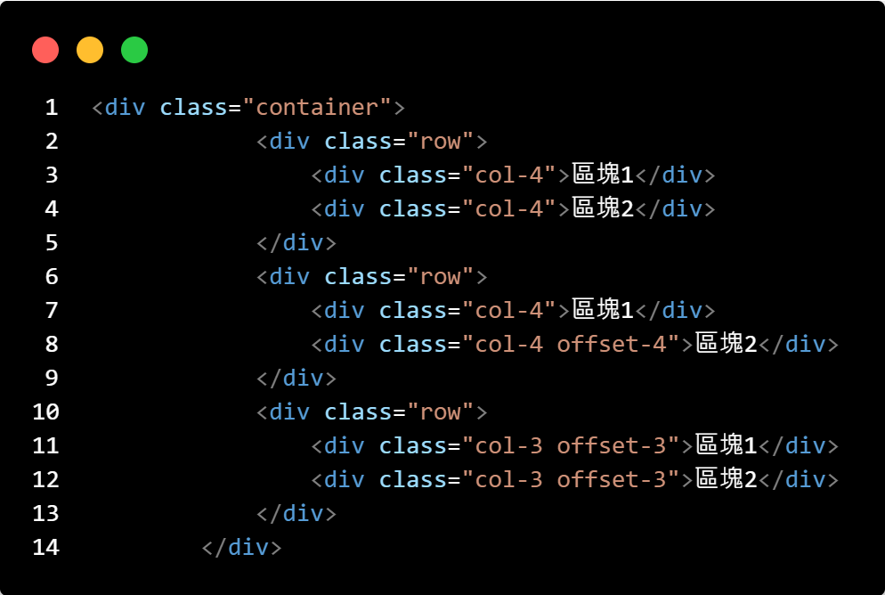
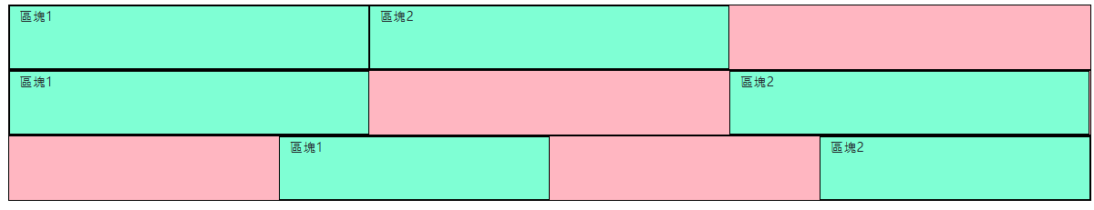
column位移
有時在設計網頁版面時，可能會保留一些空白，不見得12個column都會用到，此時可以使用.offset -* 類別來調整column的位移。

Slide 10
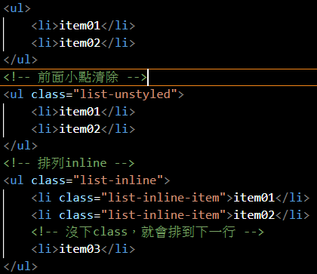
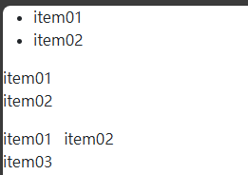
排版
【標題】
針對標題本身的<h1>到<h6>，也可以下display-1(1到6)，去設定大小。
【行內文字】
針對<mark>、<small>、<u>、<s>等元素，BS5提供.mark、.small、.text-decoration-underline、.text-decoration-line作為對應調整。
Text-truncate：文字長度過多改成「…」。
針對段落的字體，可以用fs調整。

Slide 11
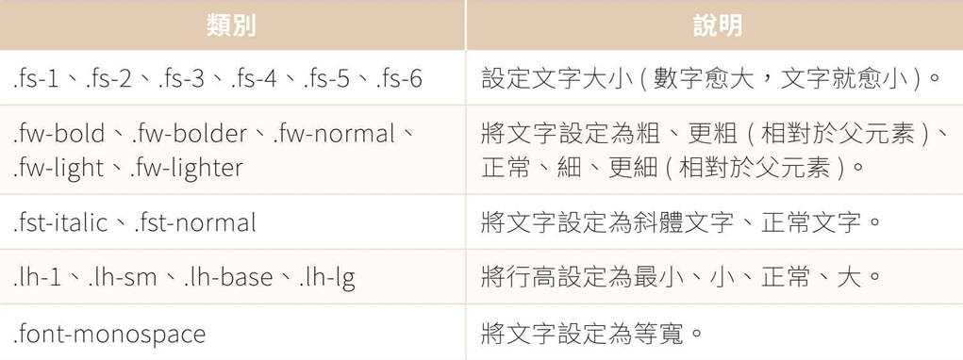
文字
文字樣式
靠O對齊：text-start、text-center、text-left。
是否要換行：text-wrap、text-nowrap。
文字大小寫轉換：text-lowercase、text-uppercase、text-capitalize
去掉文字裝飾：.text-decoration-none
加上底線：text-decoration-underline
加上刪除線：text-decoration-line-through

Slide 12
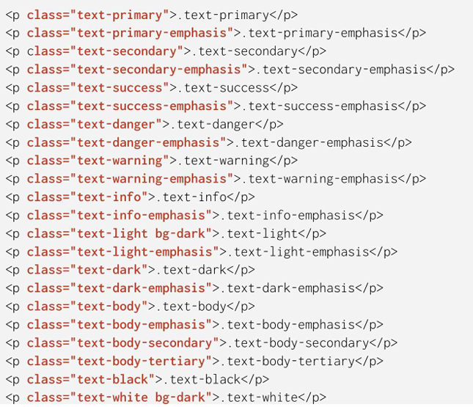
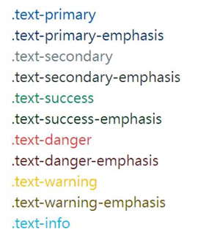
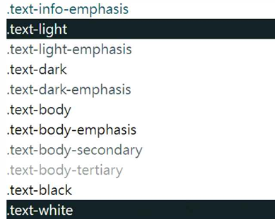
色彩

Slide 13
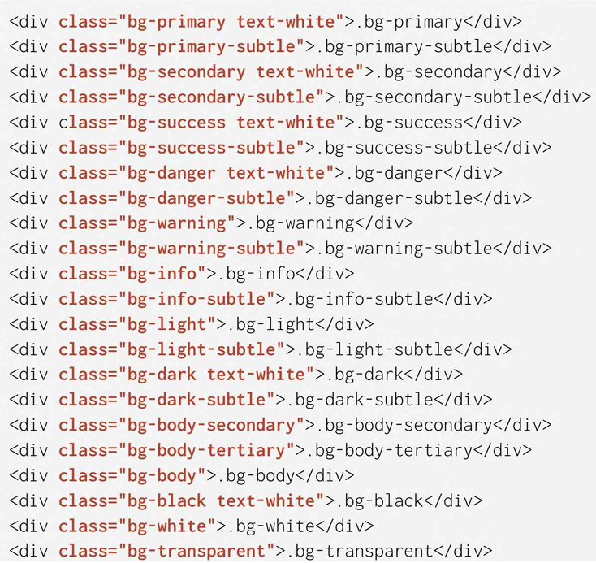
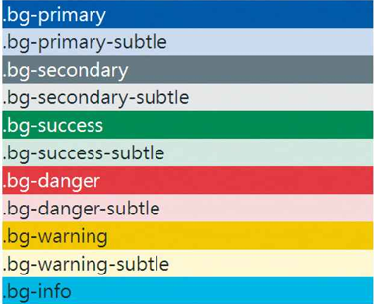
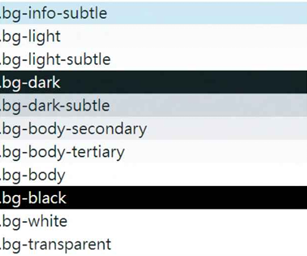
背景

Slide 14

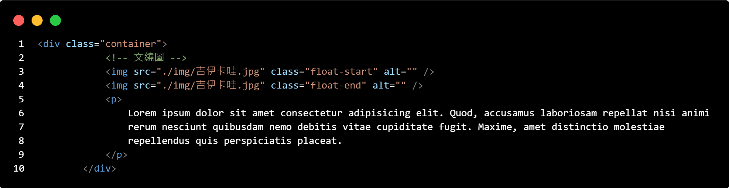
Image
響應式圖片(Responsive images)：`class="img-fluid"`，相當於`max-width: 100%; height: auto;`。
mage thumbnails：相當於給圖片一個1px的邊框。
文繞圖效果：
圖片靠左：class=“float-start”。
圖片靠右：class=“float-end”。
如果要圖片置中：class=“mx-auto d-block”

Slide 15
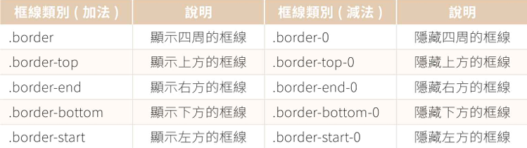
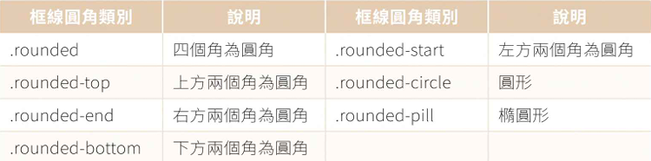
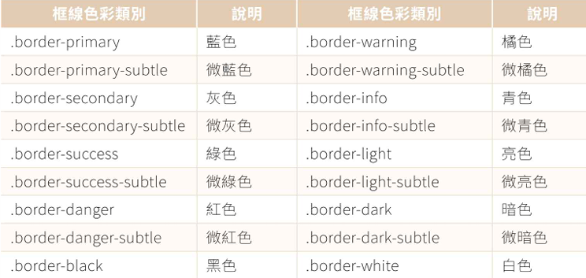
框線
設定框線位置
設定框線粗度：border-1(1到5)
設定框線透明度：border-opacity-10(10、25、50、75)
設定框線原角：
round-0(0到5)
round-pill：橢圓形
round-circle：圓形
設定框線色彩

Slide 16
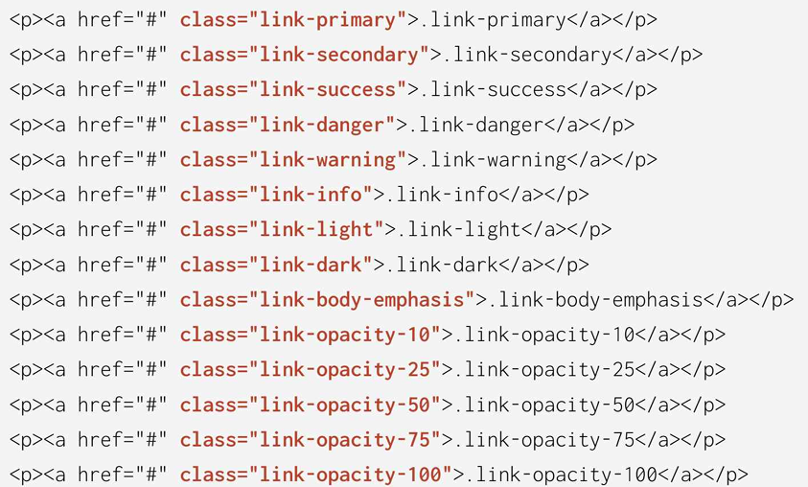
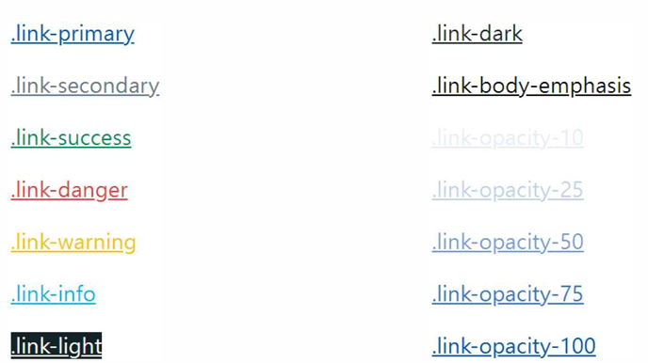
超連結
設定超連結顏色：link-underline-顏色
設定超連結透明度

Slide 17
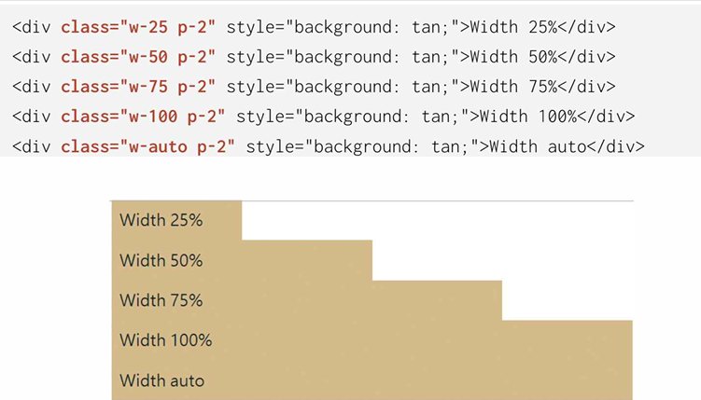
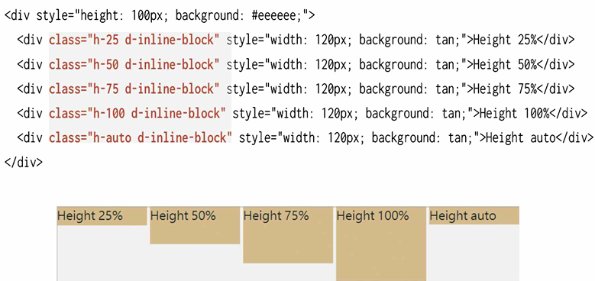
間距(spacing)、長寬百分比
通用格式為 `{property}{sides}-{size}`。
屬性 (property)
`m`: 邊界 (margin)。
`p`: 留白 (padding)。
側邊 (sides)
`t`: 上邊界或留白 (top)。
`b`: 下邊界或留白 (bottom)。
`s`: 左邊界或留白 (start)。
`e`: 右邊界或留白 (end)。
`x`: 左右邊界或左右留白。
`y`: 上下邊界或上下留白。
`blank`: 四周邊界或四周留白。
大小：0-5、auto
長度百分比：h-25(25、50、75、100、auto)。
寬度百分比：w-25(25、50、75、100、auto)。

Slide 18
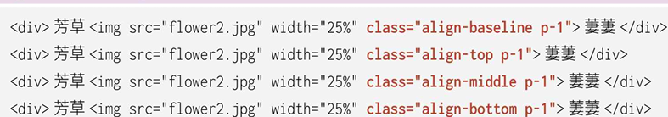
垂直對齊

Slide 19
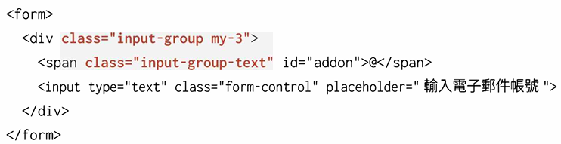
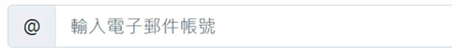
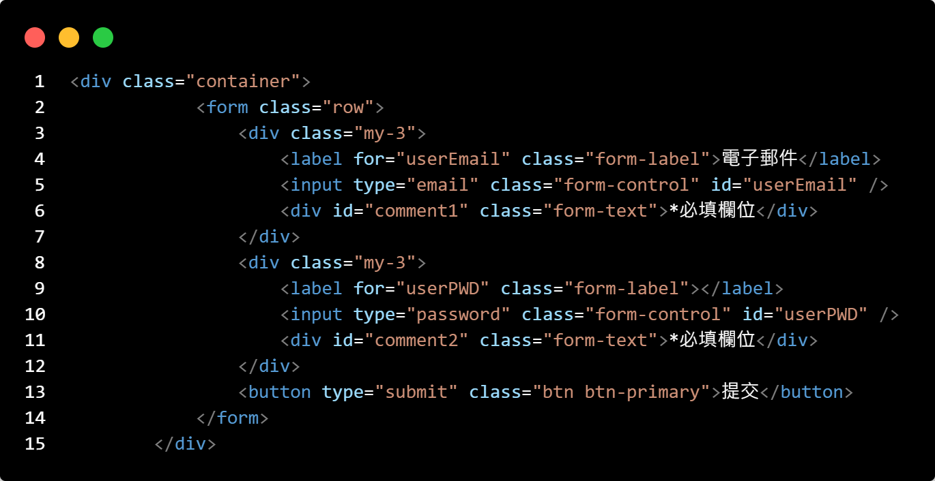
表單(form)
在form裡面使用labal時，一定要加上class=form-label。
輸入欄(input、textarea、select)要加上class=form-control。
表單如果有說明文字，要加上class=form-text。
如果要在input前後面加上span，要加上class="input-group"

Slide 20
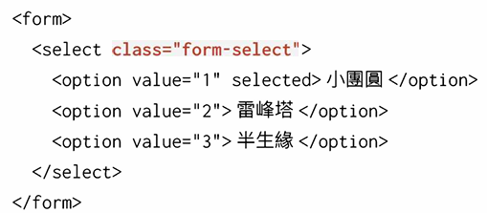
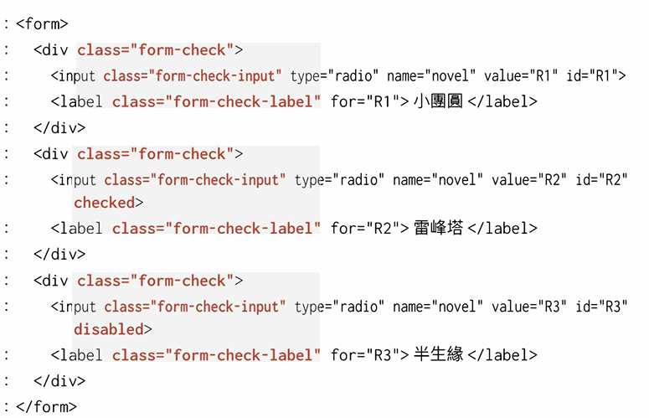
表單(form)
針對select：要加上class="form-select"
針對checkbox、radio：
最外面的div要放class="form-check"
勾選欄位；class="form-check-input"
文字標籤：class="form-check-label"

Slide 21




響應式套件&實作
Bootstrap裡面有各種UI套件，在要使用時再到文件中尋找即可。
實作範例如下：
bootstrap刻靜態網頁01 https://reurl.cc/DlGOZR
bootstrap刻靜態網頁02 https://reurl.cc/0d7W2Y
bootstrap刻靜態網頁03 https://reurl.cc/RexkX9
bootstrap刻靜態網頁04 https://reurl.cc/xvn315

